Slide 1

Презентация учебного проекта.
Приложение-тест по историческим эпохам под os Android

Slide 2
Содержание
1
Информация о проекте
2
Участники и роли
3
Интерфейс приложения
4
Технологии

Slide 3
Информация о проекте
Цель проекта:
Создать приложение под os Android – предоставляющее возможность пройти тестирование на проверку своих знаний различных исторических эпох (от Древнего мира до Новейшего времени) .
Учебные цели:
научиться работать в команде;
разбивать проект на маленькие задачи;
освоить новые для себя технологии;

Slide 4
Участники и роли
Котик Арина – проект менеджер, младший разработчик
Алексеев Владислав – дизайнер, аналитик
Синицин Олег – старший разработчик, тестировщик
Горошко Иван – младший разработчик, тестировщик

Slide 5
Интерфейс приложения
Всего 3 activity:
Auth
Main
Test

Slide 6
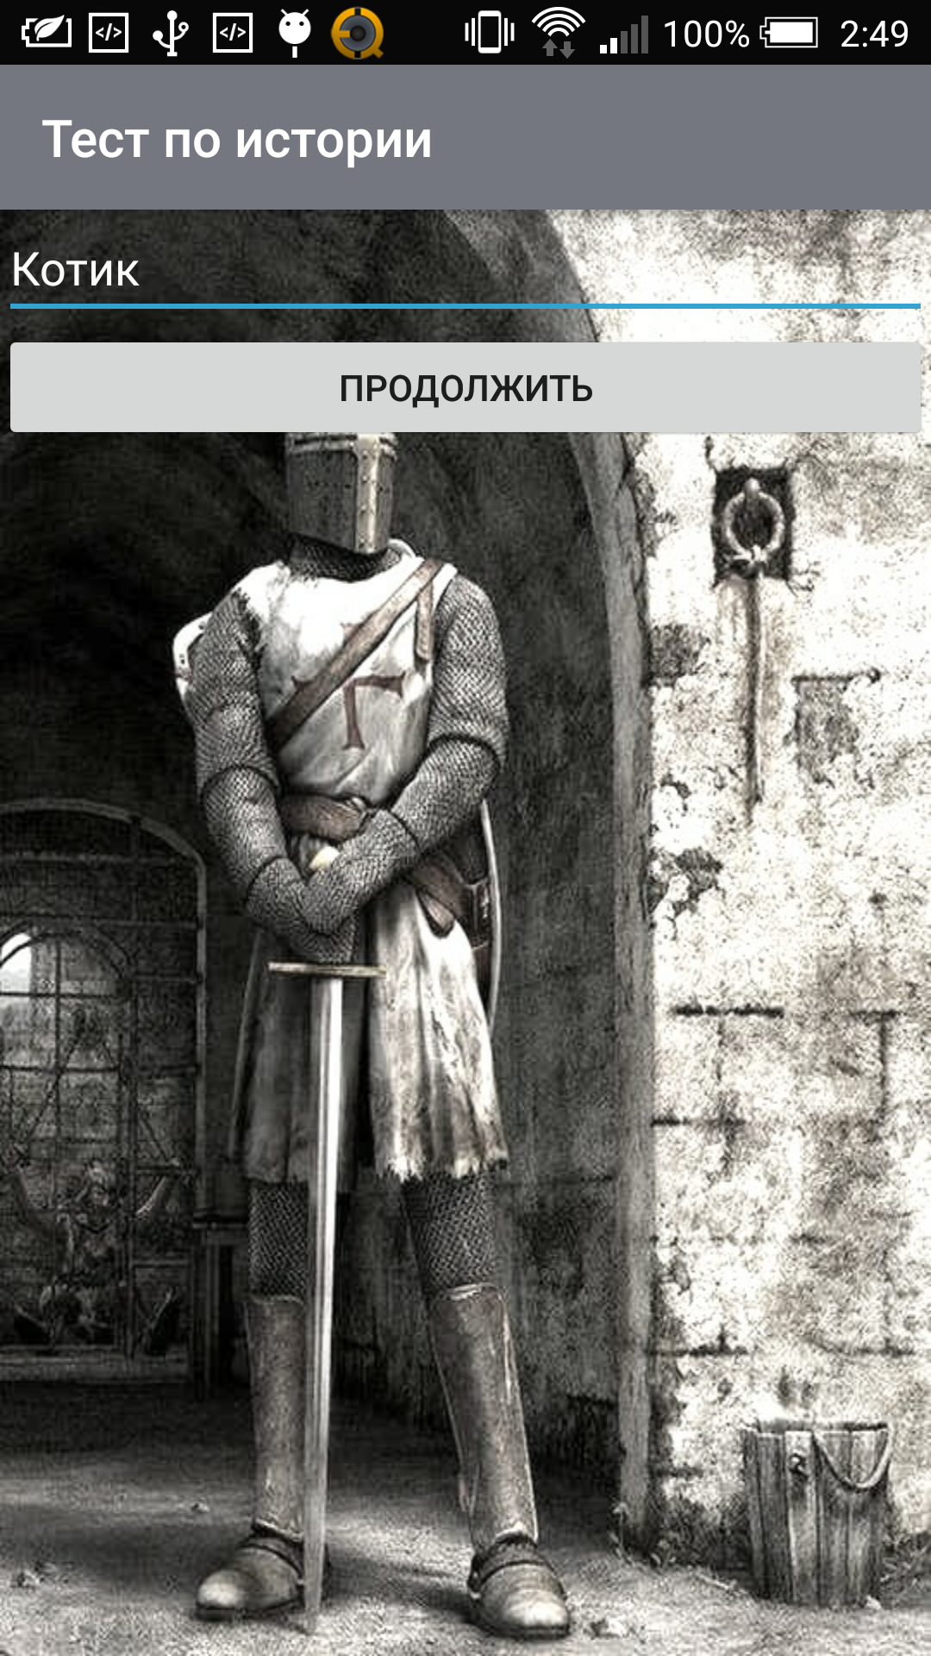
Auth – окно идентификации

Slide 7
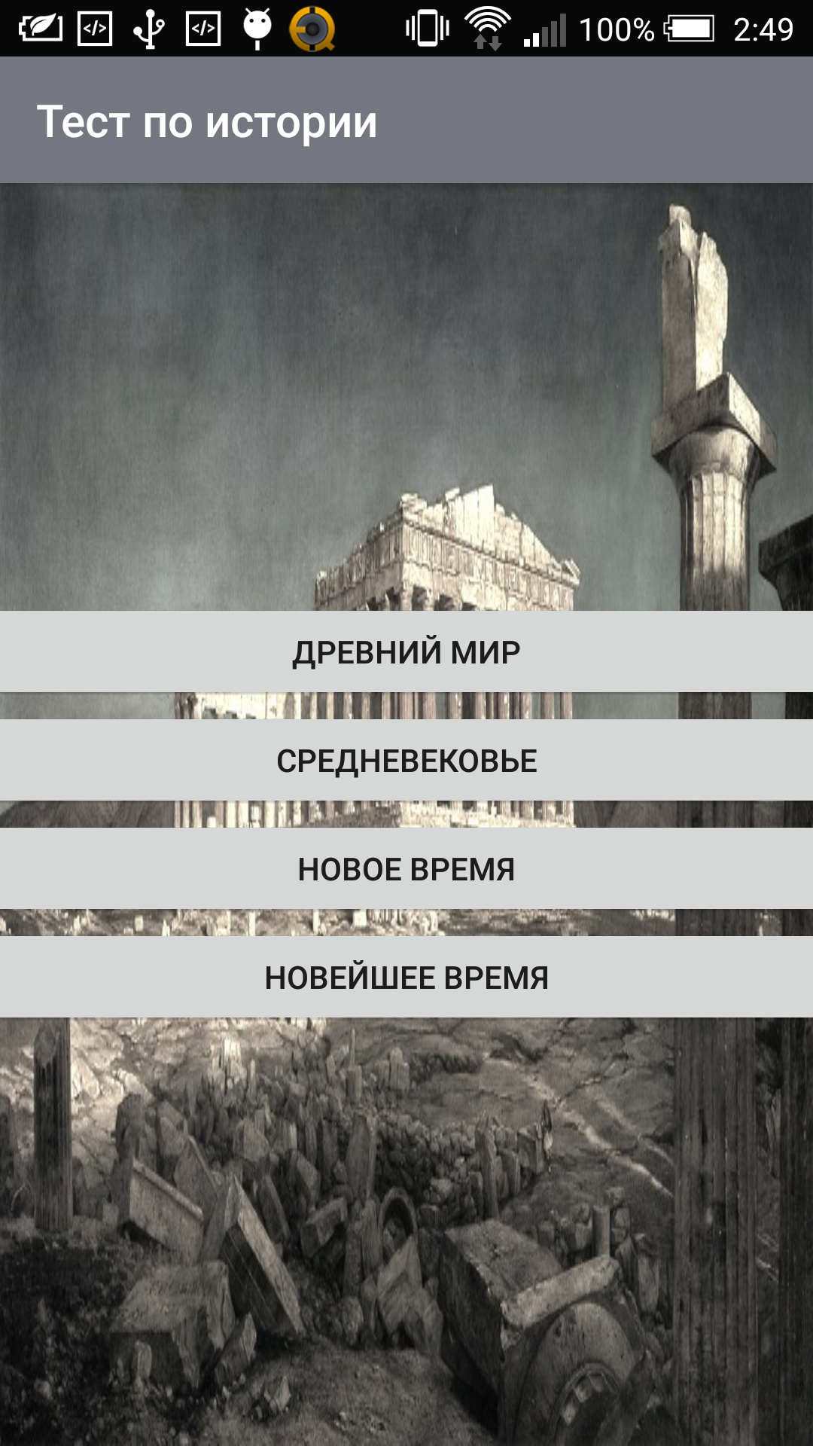
Main – окно главного меню

Slide 8
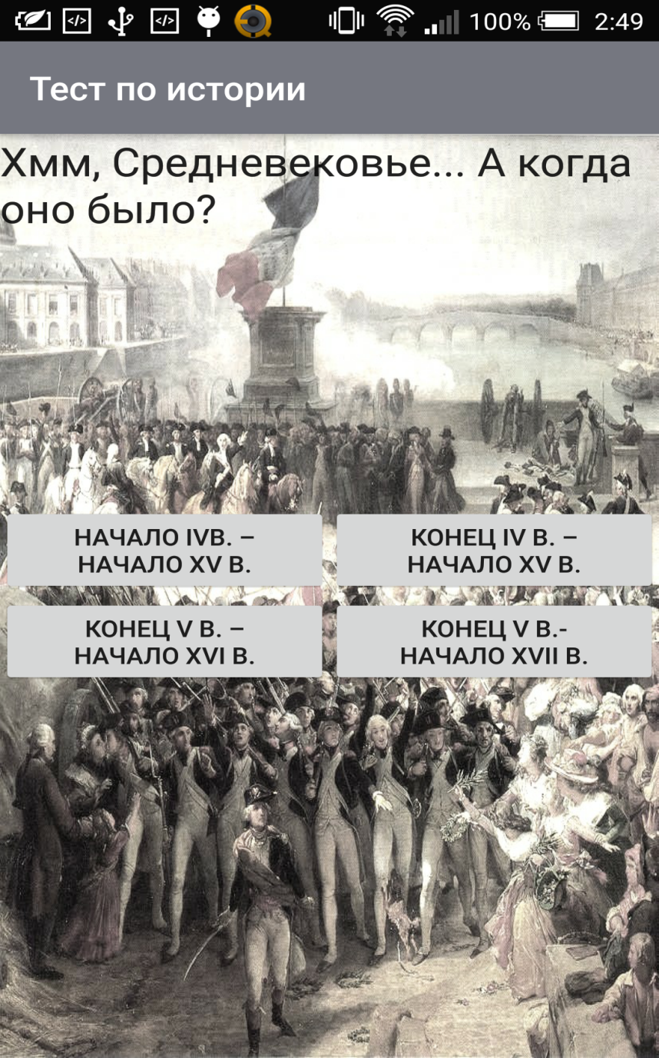
Test - окно с тестом

Slide 9
Технологии
Работа над проектом велась в среде разработки Android Studio, с использованием универсального средства разработки мобильных приложений для os Android.

Slide 10
Благодарим за внимание!

